Slide 1

Современный инженер для современной экономики
Ю.П. Похолков
Президент Ассоциации инженерного образования России,
Руководитель УНЦ ОТВПО НИ ТПУ

Slide 2
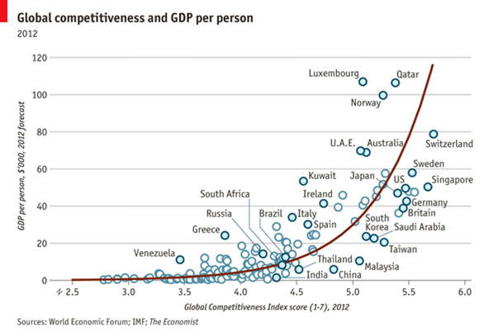
Конкурентоспособность экономики и ВВП
Конкурентоспособность –> Качество жизни –> ВВП –>-----
– Человеческий капитал->---> Образование
Notes:
Эти показатели в сильной степени зависит от качества человеческого капитала, уровня образования населения и готовности его к изменениям в соответствии с изменяющимися условиями, вызовами внешней и внутренней среды.
Глобальные вызовы современного мира – изменение климата, глобализация, демографические условия, борьба за ресурсы, технологическая революция и т.д. - служат мощными импульсами для формирования новых трендов в социальной, экономической, технической и политической сферах.

Slide 3
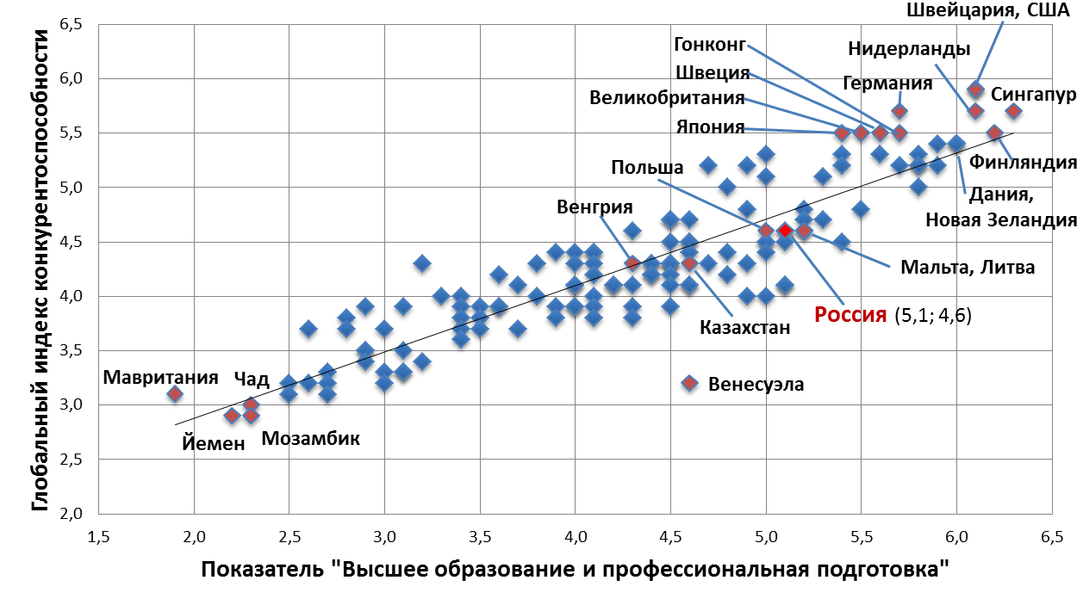
Глобальный индекс конкурентоспособности и показатель «Высшее образование и профессиональная подготовка» (pillar 5)
Global Competitiveness Report 2017-2018

Slide 4
Глобальный индекс конкурентоспособности и показатель «Качество высшего образования» (pillar 5.B.)
Global Competitiveness Report 2017-2018

Slide 5
Сравнительная оценка экспертами
состояния инженерного дела и
инженерного образования в России
стагн.
Notes:
Всего более 400 человек, в том числе, профессоры (146), доценты (138).
Эксперты представляли: 34 субъекта федерации (руководители региональных отделений АИОР), 63 вуза, 42 промышленных компании.
Экспертные семинары (13) проводились в Москве (3), Санкт-Петербурге (2), Казани (2), Новосибирске (2), Томске(1), Ростове-на-Дону (1), Праге(1) , Париже(1).
Эксперты - представители научно-образовательного сообщества, промышленности, бизнеса:
- ректоры вузов – 20;
- проректоры – 43;
- деканы факультетов - 45;
- заведующие кафедрами - 56;
- заместители деканов - 41;
- руководители промышленных компаний, инженеры – 62.

Slide 6
Степень связи инженерного дела в России с состоянием инженерного образования

Slide 7
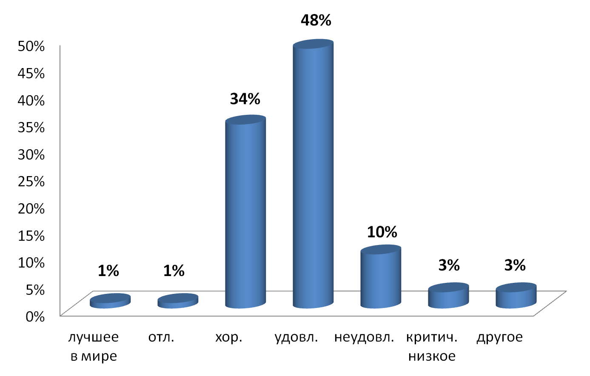
Экспертная оценка современного уровня подготовки российских инженеров

Slide 8
Системное видение проблемной ситуации в инженерном деле и инженерном образовании России
Противоречие
Качество подготовки
инженеров
Требования
работодателей к качеству подготовки инженеров
проблема
Бизнес
результаты
Инженерное
дело
результаты
Власть
инвестиции
стимулиро вание
Стимулирование, инвестиции
Технологии
результаты
Инженерные кадры
Инженерное образование
Кадровое обеспечение
Управляющие импульсы, инвестиции

Slide 9
Вызовы на пути совершенствования
инженерного образования России
Низкий престиж инженерного образования среди школьников
Слабая связь между инженерным образованием и высокотехнологичным производством
Старение кадрового состава и низкая мотивация молодых ППС
Устаревшая материально-технической база многих технических вузов
Низкая доля творческих проектов студентов
Малая доля используемых практико-ориентированных технологий обучения (преобладает классно-урочная система)

Slide 10

Инструменты формирования профессиональных и личностных компетенций будущих инженеров
Использование компетентностного подхода при проектировании и реализации инженерных образовательных программ
Использование практико-ориентированных и проектно-организованных образовательных технологий, формирование новых и исключительных компетенций
Использование потенциала промышленности при подготовке инженеров
Подготовка специалистов с учетом их способностей и наклонностей
Обучение работе в команде
Обучение управлению

Slide 11
Использование
компетентностного подхода
Проектирование инженерных образовательных программ на основе профессиональных стандартов
Определение перечня необходимых компетенций для бакалавра, специалиста, магистра
Выполнение реальных проектов во время обучения
Включение в учебные программы производственных и технологических практик на современных предприятиях

Slide 12
Использование практико-ориентированных и проектно-организованных образовательных технологий
Блочно-модульный принцип организации учебного процесса
Проблемно-ориентированное и проектно-организованное обучение
Формирование новых и исключительных компетенций
Инициатива CDIO

Slide 13
Блочно-модульный принцип организации учебного процесса
Блочно-модульный принцип организации учебного процесса:
Контактное обучение по триместрам (2-3 недели контактного обучения 3-4 раза в год)
Трудоустройство по специальности (в процессе обучения)
Решение реальных производственных задач в процессе обучения (реальные проекты)
Достоинства применения блочно-модульного принципа:
Обеспечивает практико-ориентированность
Позволяет интегрировать учебный процесс и трудовую деятельность
Сокращает (или ликвидирует) период адаптации выпускника к трудовой деятельности

Slide 14
Практико-ориентированное и проектно-организованное обучение
Формирование и развитие компетенций возможно только в процессе действия
Практико-ориентированное и проектно-организованное обучение обеспечивает:
Связь теории и практики (решение реальных задач)
Активное вовлечение студентов в учебный процесс
Расширение деятельностной составляющей образования (против традиционно превалирующей знаниевой составляющей)
Системный взгляд на проблему
Командное взаимодействие
Ответственность студентов за результат обучения

Slide 15
Формирование новых и исключительных компетенций
Реализация практико-ориентированного обучения позволяет сформировать компетенции, востребованные на рынке труда:
Способность мыслить критически, системно и конструктивно (анализ);
Способность находить принципиально новые инженерные решения (синтез);
Способность видеть противоречия, выявлять и формулировать проблемы, обосновывать их актуальность;
Способность выбрать и чётко сформулировать цель работы и методы (инструменты) её достижения;
Способность оценить ресурсы, необходимые для достижения поставленной цели; оценить социальные последствия реализации результатов работы;
Способность планировать достижение цели проекта;
Способность работать в команде, коммуникативные навыки и умения.

Slide 16
Использование потенциала промышленности при подготовке инженеров
Создание базовых кафедр на предприятиях для подготовки инженеров и магистров в области техники и технологии
Использование материальной базы прогрессивных промышленных предприятий
Привлечение квалифицированных экспертов из производственной сферы для участия в подготовке инженеров
Организация систематических стажировок преподавателей вузов на передовых промышленных предприятиях
Использование потенциала передовых промышленных предприятий для проведения совместных исследований и производственных практик

Slide 17
Подготовка специалистов с учетом их способностей и наклонностей
Разработка методологии и систем тестирования способностей и наклонностей обучающихся
Организация элитного технического образования
Разработка и реализация рабочих программ учебных дисциплин с углубленным содержанием по направлениям деятельности специалистов в области техники и технологии (исследование, конструирование, ТРИЗ, технологии, инженерное предпринимательство и т.п.)

Slide 18
Обучение работе в команде
Разработка методологии и образовательных технологий, обеспечивающих развитие способностей работать в команде (мозговые штурмы, тренинги и т.п.)
Создание междисциплинарных команд для выполнения реальных проектов и исследований
Обучение работе в виртуальной команде

Slide 19
Обучение управлению
Подготовка вузовских менеджеров нового поколения
Совершенствование учебных программ по предпринимательству
Разработка и реализация учебных программ по инженерному предпринимательству
Обучение системному подходу, стратегии и тактике в управлении проектами и предприятиями

Slide 20
Заключение
Реализация практико-ориентированных
и проектно-организованных образовательных программ приведет:
к подготовке специалистов и выполнению реальных инновационных проектов, обеспечивающих устойчивое развитие и конкурентоспособность экономики регионов и страны;
к трансформации вузов в центры инновационного, технологического и социального развития регионов и страны.

Slide 21
Наиболее важные рекомендации
(сл. 1 из 4)
Незамедлительно провести независимый, системный анализ состояния инженерного дела, инженерного образования России и уровня подготовки российских инженеров;
Установить системные объективные причины возникновения проблем в отечественном инженерном деле;
Разработать и реализовать Комплексную программу модернизации инженерно-технического образования;
Разработать и принять Национальную Доктрину Инженерного Образования России;

Slide 22
Наиболее важные рекомендации
(сл. 2 из 4)
Организовать системную деятельность по совершенствованию нормативно-правовой базы инженерного дела и инженерного образования в России и обеспечить гарантии реализации этой базы;
Принять Закон об инженерной профессии;
Создать в России международно-признанную систему сертификации инженерных квалификаций и учредить национальный регистр инженеров-профессионалов;
Предпринять системные меры для повышения технологической восприимчивости и снижения инновационного сопротивления общества;

Slide 23
Наиболее важные рекомендации
(сл. 3 из 4)
Разработать и реализовать систему мер, направленных на повышение престижа инженерного труда в обществе;
Сформировать федеральную, региональные и отраслевые системы прогнозирования потребностей в инженерных кадрах и разработать соответствующие прогнозы;
Разработать и развивать систему правовых и экономических стимулов для привлечения бизнеса к финансированию профессионального образования и участия в подготовке инженерных кадров;
Стимулировать создание временных творческих коллективов на базе вузов, академических институтов, инжиниринговых фирм и производственных компаний, реализующих схему «От идеи до реализации продукции»;

Slide 24
Наиболее важные рекомендации
(сл. 4 из 4)
Разработать и реализовать систему мер стимулирующего характера для коллективов, создающих конкурентоспособную на мировых рынках отечественную инженерную продукцию;
Снизить уровень бюрократизации в организации образовательной, научной и инженерной деятельности;
Средствам массовой информации РФ активизировать деятельность по популяризации инженерно-технического образования и науки, повышению престижа технических университетов, созданию положительного имиджа инженера и инженерной профессии;

Slide 25
Благодарю за внимание!
aeer@list.ru

Slide 26
Основные недостатки выпускников вузов
Мнение работодателей и кадровых агентств
чрезвычайно низкая эффективность и производительность инженерного труда у выпускников,отсутствие знаний, навыков и опыта использования высокопроизводительных интегрированных средств компьютерного сетевого проектирования (CALS-технологии);
незнание бизнес-процессов и особенностей российской бизнес-среды в целом;
отсутствие навыков делового общения, ведения переговоров, недостаток коммуникативных, презентационных способностей;
недостаточный уровень языковой подготовки;
не владение методами развития сложных систем(синергетики);
завышенные требования и амбиции, не соответствующие уровню подготовки, неспособность оценить свою стоимость на рынке.

Slide 27
Чего не хватает молодым специалистам?
Крупные и средние компании Москвы, С.-Петербурга, Екатеринбурга, Н. Новгорода, Челябинска
профессиональных навыков,
знания законов и методов творческого решения инженерных задач
мотивации,
нацеленности на профессиональное развитие и карьерный рост.
готовности к командной работе,
умения преподнести себя и результаты своего труда в профессиональной среде.
Notes:
Оценивая уровень подготовки молодых специалистов, работодатели в целом удовлетворены объемом базовых знаний. В меньшей степени довольны специальными знаниями, которые, по их мнению, зачастую оторваны от реалий современного бизнеса и производства. наряду с недостатками указанными для Московского региона, много нареканий вызывают профессиональные навыки,а также незнание законов и методов творческого решения инженерных задач . Работодатели отмечают низкую мотивацию выпускников, недостаточную нацеленность на профессиональное развитие и карьерный рост.
Кроме того, опрошенные представители российских компаний практически единодушно жалуются на неготовность молодых специалистов к командной работе, неумение преподнести себя и результаты своего труда в профессиональной среде.

Slide 28
Более критичную оценку качеств современного инженера дает экс-ректор Сколтеха, академик РАН, Александр Кулешов:
«…современный инженер знает о свойствах металла меньше, чем кузнец, который ковал доспехи в средние века»
Кулешов А., «Мы снова оказались в 1929 году…».
Интернет-газета «ZNak», 28 июня 2016.
Notes:
И проблема не только в том, что у нас нет станков или программного обеспечения. На некоторых предприятиях есть и то, и другое. Но нет специалистов, которые могли бы перевести в электронную, понятную для современных машин форму существующие в виде бумажных чертежей наработки

Slide 29
Противоречие между качеством подготовки
инженеров и требованиями работодателей
Требования работодателей:
способность системно и самостоятельно мыслить и эффективно решать производственные задачи с использованием компетенций, полученных в вузе;
умение работать в команде;
знание бизнес процессов и бизнес среды в целом;
способность генерировать и воспринимать инновационные идеи;
умение аргументировано презентовать свою идею;
способность использовать иностранные языки в работе.
Вузы, главным образом, выстраивают свою работу так, чтобы у выпускников, прежде всего, были знания по изучаемым в вузе дисциплинам:
знания в области естественно-научных дисциплин;
знания алгоритмов проектирования и технологий;
знания в области общеинженерных дисциплин.

Slide 30
Объем экспертного исследования
Ассоциации инженерного образования России в 2010 – 2016 гг.
Эксперты (участники)- представители научно-образовательного сообщества, промышленности, бизнеса, студенты технических вузов:
ректоры вузов – 25;
проректоры – 43;
директора институтов и деканы факультетов - 45;
начальники учебных управлений – 58;
заведующие кафедрами - 72;
заместители деканов - 41;
руководители промышленных компаний, инженеры – 62
Всего более 500 человек, в том числе, профессора (146), доценты (138).
Эксперты представляли: 34 субъекта РФ (руководители региональных отделений АИОР), 63 вуза, 42 промышленных компании.
Экспертные семинары (19) проводились в Москве (3), Санкт-Петербурге (2), Казани (3), Новосибирске (2), Томске(3) , Ростове-на-Дону (2), Праге(2) , Париже(1), Порту (1).

Slide 31
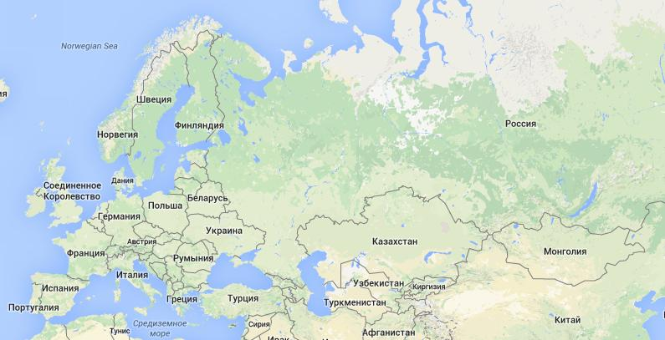
География экспертных семинаров, проведенных АИОР в 2010 - 2016 гг.
2
Санкт-Петербург
3
3
3
2
Томск
Москва
Казань
2
Новосибирск
1
2
Прага
Париж
Ростов-на-Дону
1
Порту

Slide 32

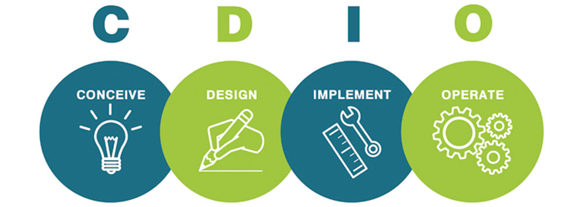
CDIO: Инициаторы, хроника
«Задумай - Спроектируй - Реализуй – Управляй»
Университеты - инициаторы:
Массачусетский технологический университет (США)
Технологический университет Чалмерса (Швеция)
Линкёпингский университет (Швеция)
Королевский технологический институт (Швеция)
2000 – 2004 гг.: Формулирование Концепции и Стандартов
2001г.: Первая версия CDIO Syllabus (Учебный план)
2004г.: Первая версия Стандартов CDIO

Slide 33
Видение CDIO
Образование, которое подчеркивает инженерные основы, изложенные в контексте жизненного цикла реальных систем, процессов и продуктов в соответствии с моделью «Задумай – Спроектируй – Реализуй – Управляй»:
Наполненность учебного плана проектно-конструкторскими проектами
Интеграция обучения профессиональным навыкам с работой в команде и коммуникацией
Преобладание активного обучения и обучения, основанного на опыте
Обеспечение качества и постоянное совершенствование для достижения более высоких целей, чем только аккредитация

Slide 34
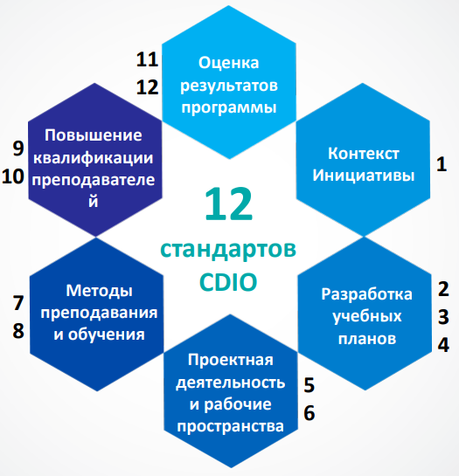
Стандарты CDIO
CDIO как контекст инженерного образования
Результаты обучения CDIO*
Интегрированный учебный план
Введение в инженерную деятельность
Опыт ведения проектно-внедренческой деятельности
Рабочее пространство для инженерной деятельности
Интегрированное обучение
Активные методы обучения
Совершенствование CDIO-компетенций преподавателей
Совершенствование педагогических компетенций преподавателей
Оценка обучения
Оценка программы

Slide 35
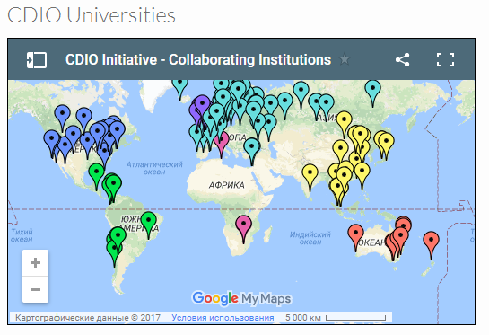
Университеты-члены CDIO
Россия
Астраханский государственный университет (АГУ)
Донской государственный технический университет (ДГТУ)
Казанский федеральный университет (КФУ)
Московский авиационный институт (МАИ)
Московский государственный технический университет им. Баумана (МГТУ)
Московский физико-технический институт (ФМТИ)
Национальный исследовательский ядерный университет «МИФИ»
Орловский государственный университет
Санкт-Петербургский государственный университет
аэрокосмического приборостроения (ГУАП)
Северо-Восточный федеральный университет им. М.К. Аммосова
Сибирский федеральный университет (СФУ)
Сколковский институт науки и техники (Сколтех)
Сургутский государственный университет (СурГУ)
Томский государственный университет систем управления и радиоэлектроники (ТУСУР)
Томский политехнический университет (ТПУ)
Уральский федеральный университет
Количество членов CDIO во всем мире: 150

Slide 36


Совершенствование процесса организации и технологий образования возможно только при постоянном повышении качества управления вузом
Notes:
Главный элемент внедрения изменений в образовательный процесс – управленческий состав вуза
Совершенствование организации и технологий высшего образования возможно только при постоянном повышении квалификации управленческого состава вуза

Slide 37
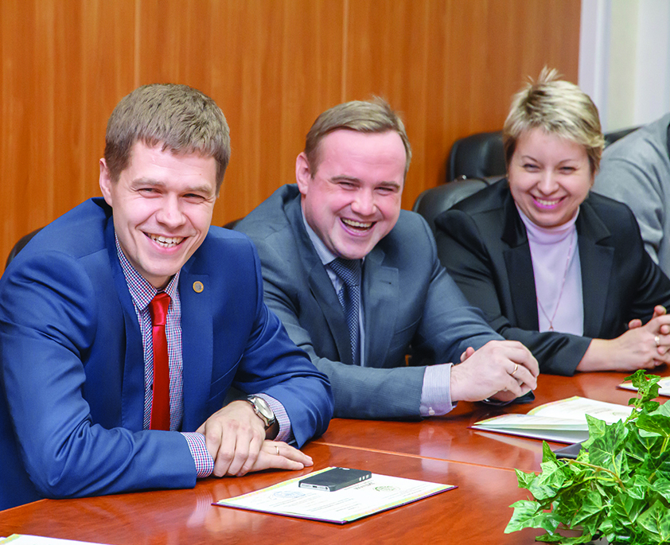
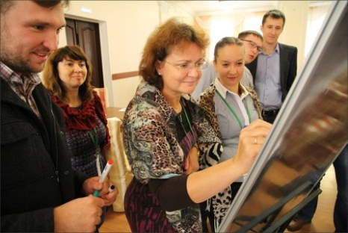
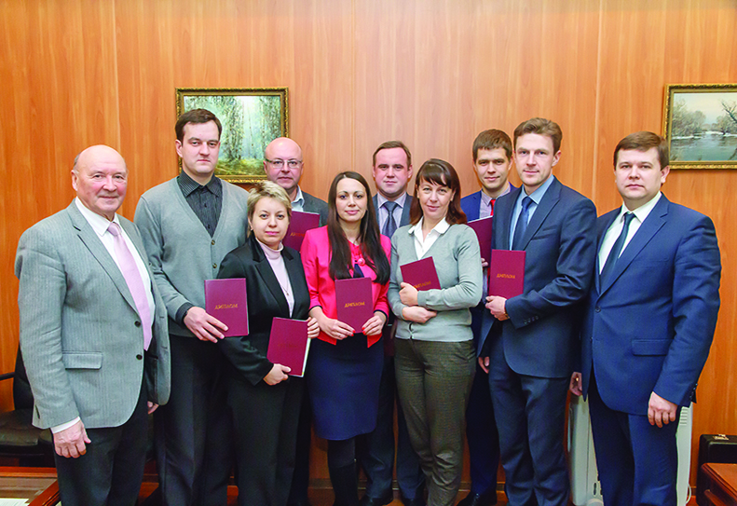
Программы повышения квалификации
управленческого состава вузов
Долгосрочные программы
Магистерские программы:
Направление «Менеджмент», профиль «Менеджмент в сфере образования и науки»
Направление «Инноватика», профиль «Инноватика высшего образования»
Программа МВА «Менеджмент в научно-образовательной организации»
Краткосрочные программы
Программы повышения квалификации и переподготовки различной длительности

